Slide 1
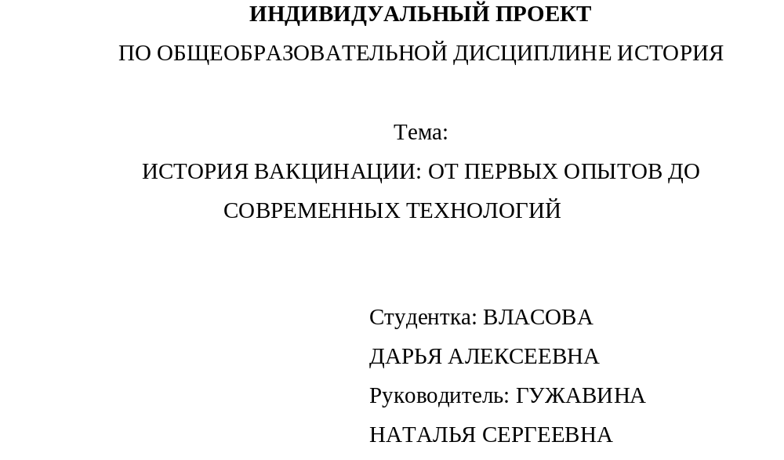
Государственное бюджетное профессиональное образовательное учреждение
«Уральский медицинский колледж»
Специальность СЕСТРИНСКОЕ ДЕЛО
Курс I Группа С2-25
Дата защиты: ____________________
Оценка: _________________________
Подпись: ________________________

Slide 2
Планирование
Этапы | Действие | Сроки
Подготовительный | Придумать тему, дисциплину, продукт | Сентябрь
Планирование | Составление плана, нахождение информации, продумать макет продукта | Октябрь
Выполнение | Оформление найденной информации в готовый документ, оформление презентации | Ноябрь-Март
Оформление | Устранить ошибки, распечатать, получить одобрение преподавателя | Апрель
Заключение | Подготовка доклада, подготовка презентации, самозащита | Май

Slide 3
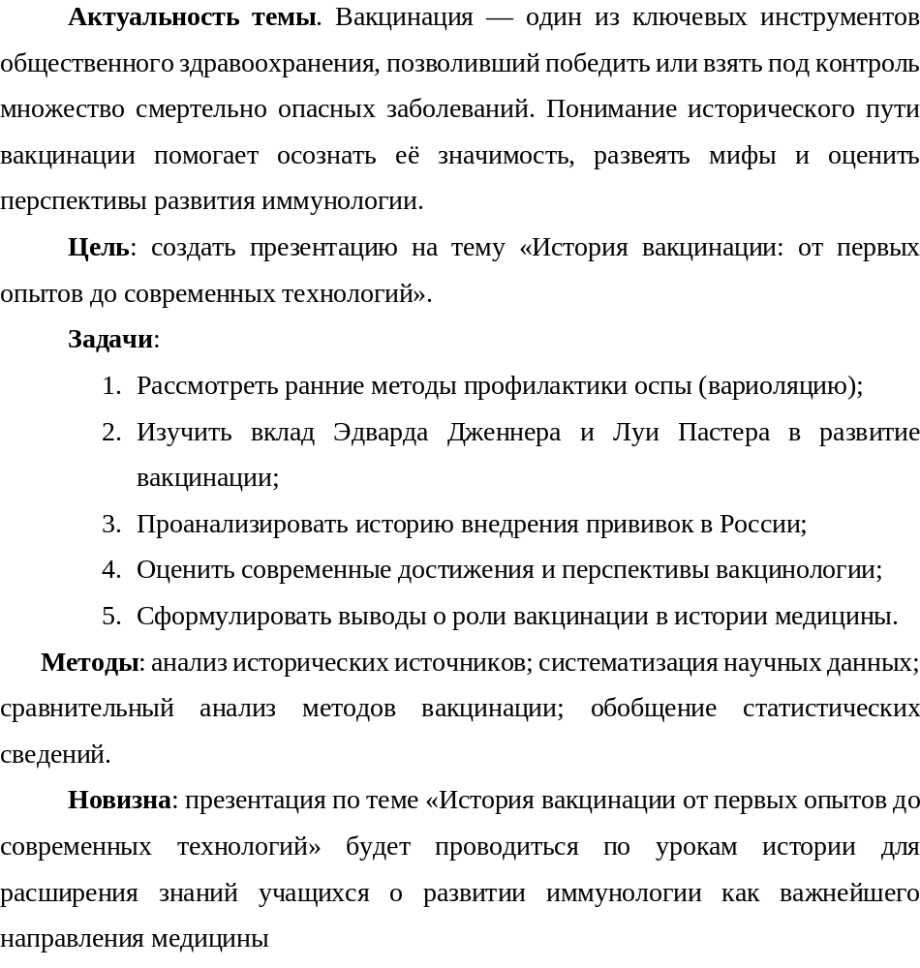
Введение

Slide 4
В теоретической главе рассмотрено:
Вариоляция: первые попытки искусственного создания иммунитета.
Прорыв Эдварда Дженнера и рождение современной вакцинации (1796 г.).
Вклад Луи Пастера: становление научной вакцинологии.
Вакцинация в России: ключевые этапы развития.
Глобальные успехи вакцинации.
Современный Национальный календарь прививок в России.
Перспективы развития вакцинологии.
Во второй главе:
Практическое создание презентации по теме «История вакцинации: от первых опытов до современных технологий».

Slide 5
Заключение
Плюсы:
• Успешное достижение цели — создана презентация на тему «История вакцинации: от первых опытов до современных технологий»
• Качественный анализ материала позволил проследить эволюцию методов иммунизации
• Систематизированы данные по ключевым историческим событиям в области вакцинологии
• Развиты навыки работы с научными источниками и архивными документами
• Сформировано глубокое понимание значимости вакцинации в современном мире
Минусы:
• Трудности при работе с историческими документами разных эпох
• Необходимость глубокого погружения в специализированную терминологию
• Временные затраты на обработку большого объёма информации
• Сложность в систематизации разнородных источников
Основные выводы:
• История вакцинации демонстрирует колоссальный прогресс в борьбе с инфекционными заболеваниями
• Современные методы иммунизации значительно безопаснее и эффективнее ранних
• Вакцинация остаётся ключевым инструментом общественного здравоохранения
Работа позволила не только достичь поставленных целей, но и развить важные исследовательские компетенции. Несмотря на определённые сложности, проект успешно реализован и имеет практическую значимость для просветительской деятельности в области иммунизации.

